Slide 1
PO Physical Computing Arduino (klas 5 deel)
Informatica neemt nu ook de fysieke wereld over *muhahahaha*

Slide 2
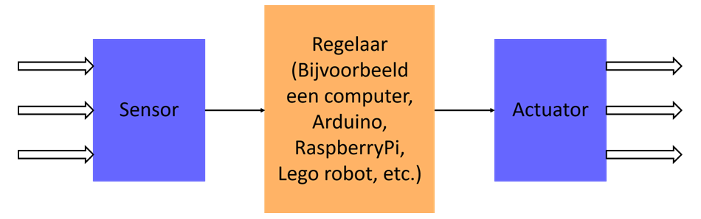
Wat is physical computing?
Combinatie tussen hardware en software
Invoer: sensoren
Bv: lichtsensor, knopjes, detectielussen, temperatuursensor, afstandsensor
Uitvoer: actuatoren
Bv: elektromotor, lampje, speaker, etc.
Regelsysteem (microcontroller)
In ons geval: Arduino
Programmeerbaar, verwerkt invoer tot uitvoer

Slide 3
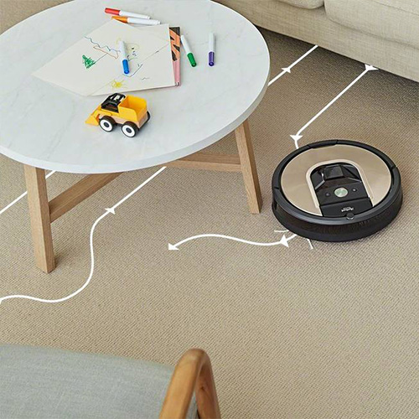

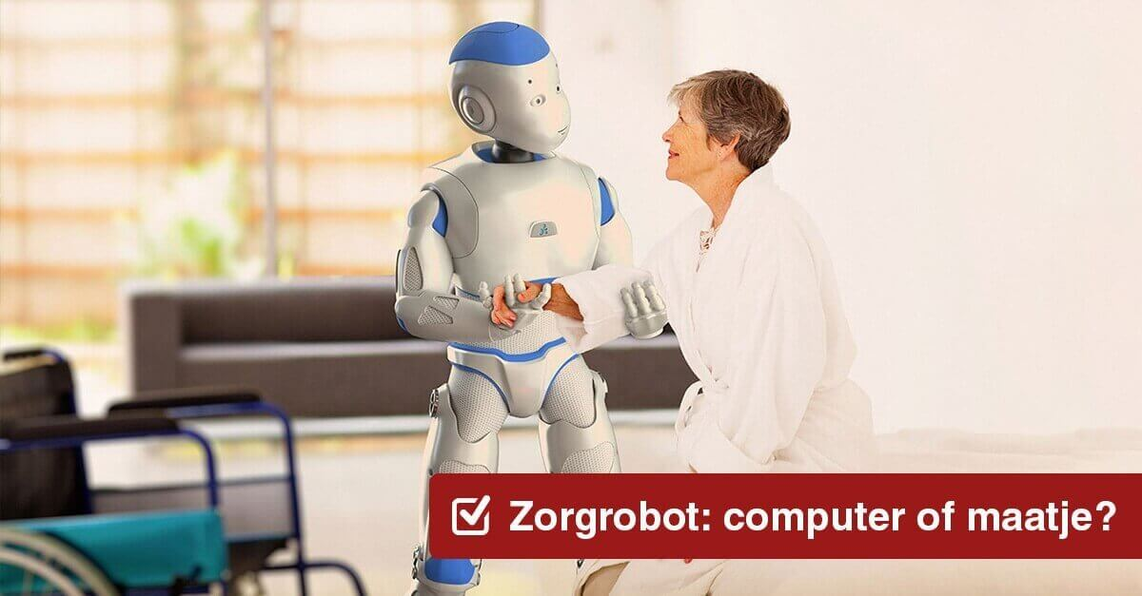
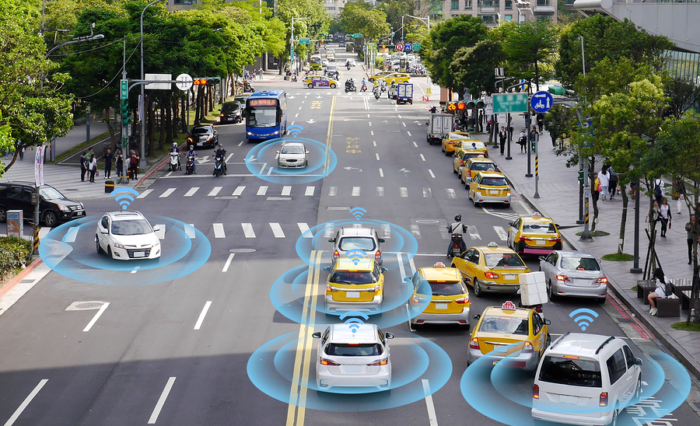
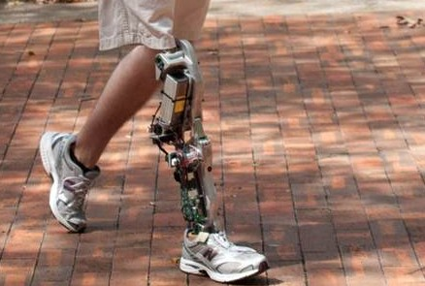
Toepassingen (eindeloos, de echte wereld zit er vol mee)
Allerlei vormen: robotica, domotica, automatisering, etc.
Toepassingsgebieden, bijvoorbeeld:
Zorg: zorgrobots, chirurgische hulpmiddelen
Transport: zelfrijdende auto’s, magazijnrobots, etc.
Sport: Sporthorloges, paralypische hulpmiddelen, etc.
Huishouden: Stofzuigrobots, “slimme” termostaten, lampen, etc.
Openbare ruimte: smart-city toepassingen, zoals slimme straatverlichting
Ook “alledaagse dingen” zoals: wasmachine, snoepautomaat, etc.

Slide 4
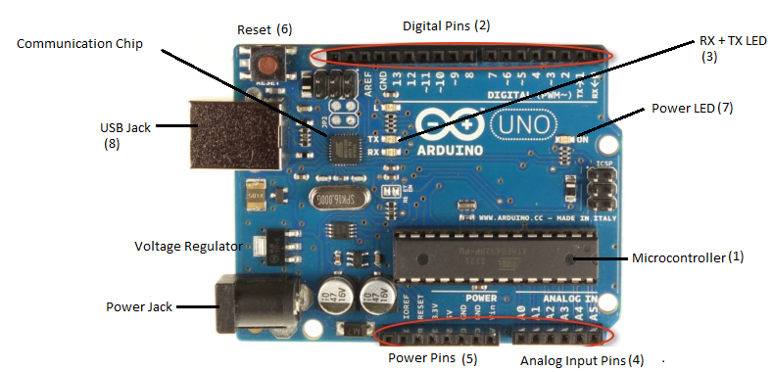
Arduino
Microcontroller (= programmeerbare processor)
In- en uitvoerpins (analoog en digitaal)
Stroomtoevoer aansluitingen (via USB/computer of batterij/powerbank)

Slide 5
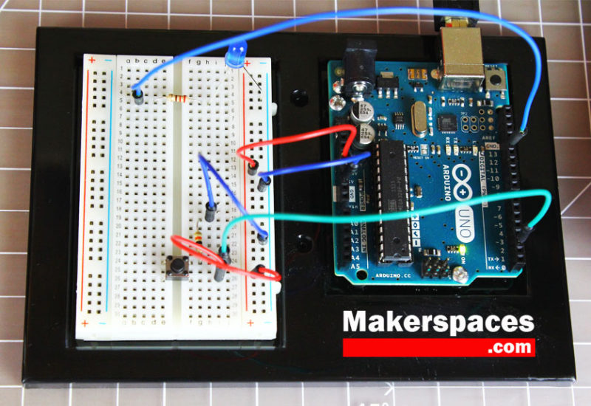
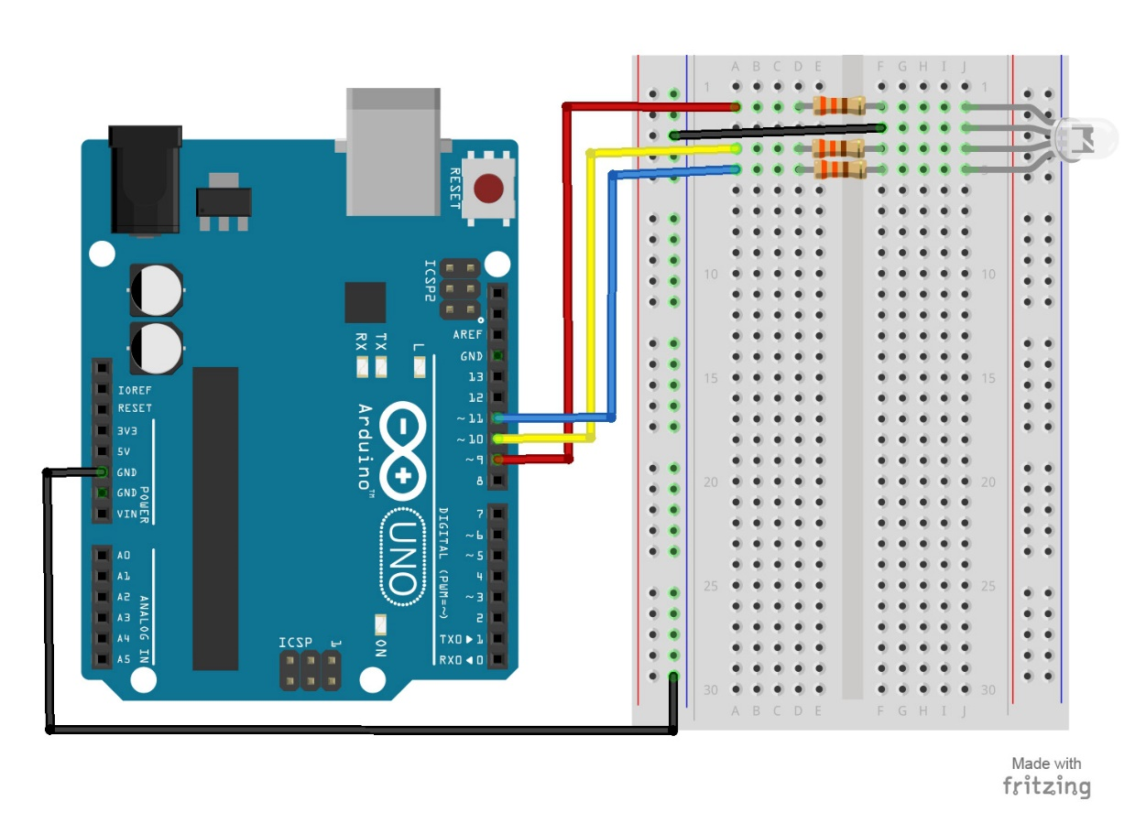
Arduino samen met “breadboard”
Handig dingen aansluiten. Overzichtelijker werken.
Redelijk stevig, zonder solderen

Slide 6
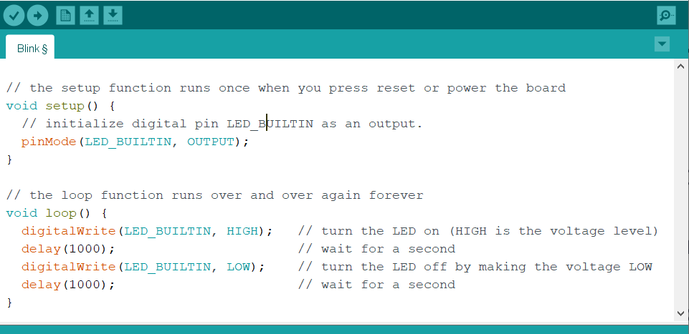
Programmeren
Code schrijven op computer en “uploaden” naar Arduino met USB kabel (bij Tinkercad niet nodig, zowel de code als de virtuele arduino zitten in de app)
Arduino voert bij opstarten eenmalig setup() functie uit (net als _ready() in Godot)
Daarna oneindige loop van loop() functie (net de gameloop van Godot 😉)

Slide 7
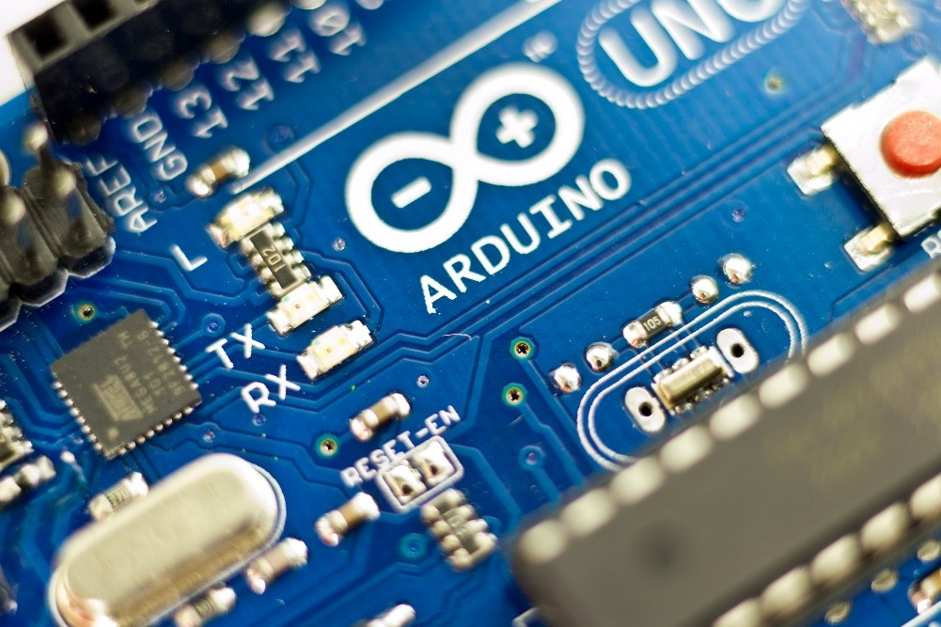
PO Doel en opzet
Vertrouwd raken met Arduino’s
Werking en aansluiting elektronica
Programmeren in C++
We werken gesimuleerd (online tool TinkerCad)
Werkt sneller en makkelijker (geen geklooi met draadjes etc)
Thuis en tussenuren makkelijk verder werken
Probleem? Deel je online project met je docent voor gemakkelijke hulp

Slide 8

Inhoud
8 basisopdrachten (max 4,8 van 10 punten)
Introduceert verschillende componenten en codes
Volledig uitgelegd, simpelweg lezen en nabouwen/programmeren
Bijna elke opdracht heeft uitbreiding → zelf nadenken (*auw*)
Alles in Tinkercad simulatietool
Eindopdrachtjes (max 5,2 van 10 punten)
Basisopdracht: Keuze uit 4 opties
Uitbreiding op basisopdracht
Eventueel extra eigen project / schakeling

Slide 9
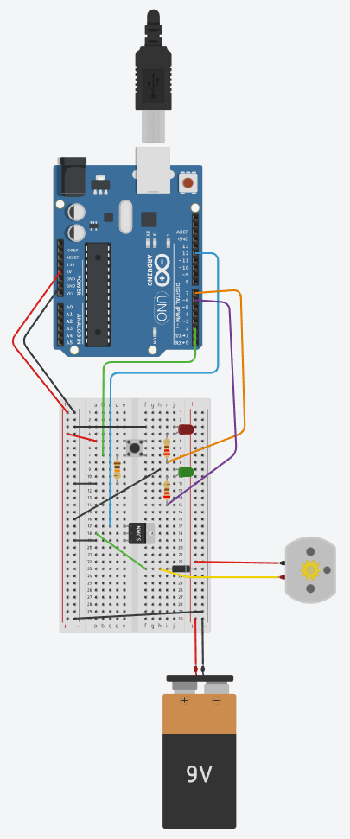
Praktisch
Gebruik van TinkerCad
YouTubefilmpje van Wt met uitleg, meteen uitwerking opdracht 1
Even registeren voor onze digitale Arduinoklas, dan kan je docent je werk goed terugvinden
Inleveren en deadline
Dinsdag 10 juni (net voor toetsweek)
Geen toets in toetsweek, dus zie dit als de eindtoets
TinkerCad spullen digitaal inleveren (gaat vanzelf via Tinkercad klas)
Klein verslagje in Magister met toelichting op de eindopdracht(en)

Slide 10
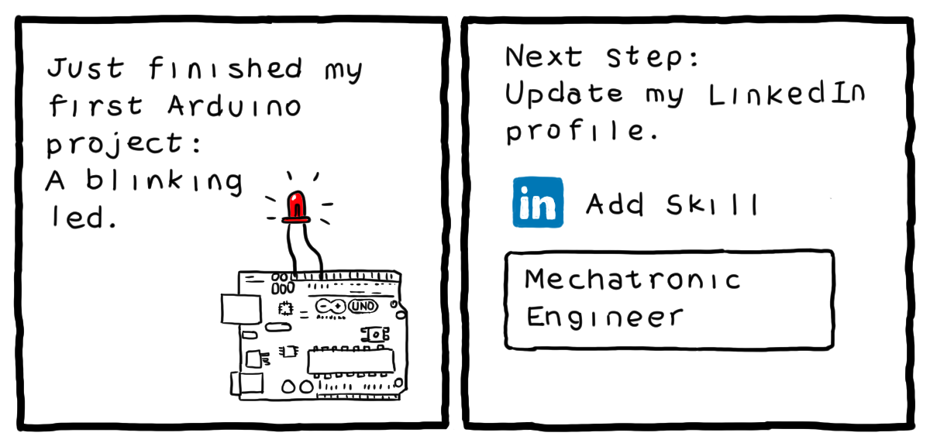
Knutselen maar!

